Slide 1
Pertemuan 2
Sinyal dan Sistem Diskrit
Disusun oleh : Vera Noviana Sulistyawan, S.T., M.T.

Slide 2
Discrete-time signals
Discrete system
Convolution
Difference equation

Slide 3
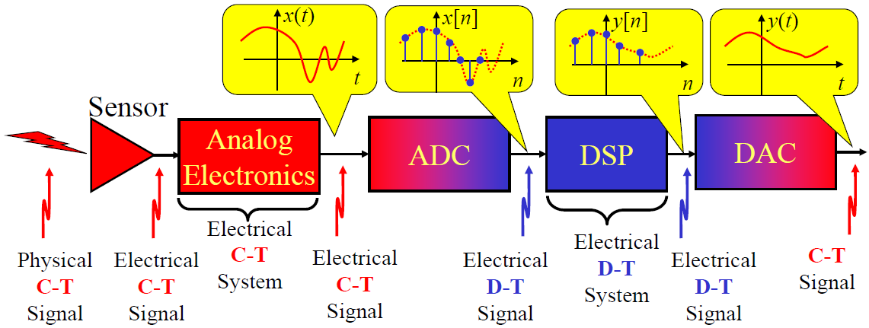
Review Skenario DSP:
Sistem modern, umumnya...
  mendapatkan sinyal waktu kontinu dari sensor
  sistem waktu kontinu memodifikasi sinyal
  "konverter analog-ke-digital" (ADC atau A-ke-D) mengambil sampel sinyal untuk membuat sinyal waktu-diskrit ... "aliran angka"
  Sistem waktu-diskrit untuk melakukan pemrosesan
  dan kemudian (jika diinginkan) ubah kembali ke analog

Slide 4
KUIS
Jelaskan perbedaan sinyal analog dan sinyal diskrit ! Deskripsikan secara jelas ! Berikan contohnya !
Jelaskan skenario DSP yang kamu ketahui beserta contohnya !

Slide 5
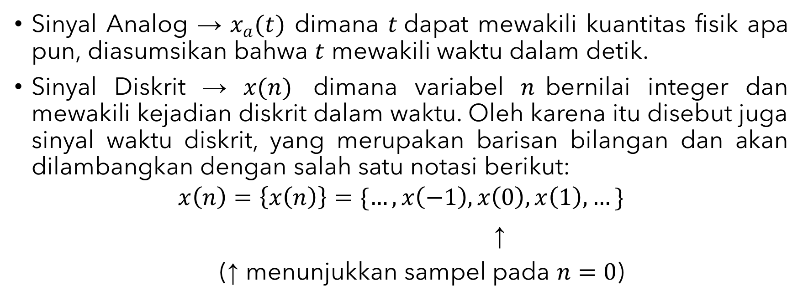
Sinyal Waktu Diskrit
Sinyal Analog → $x_{a}(t)$ dimana $t$dapat mewakili kuantitas fisik apa pun, diasumsikan bahwa $t$ mewakili waktu dalam detik.
Sinyal Diskrit → $x(n)$ dimana variabel $n$bernilai integer dan mewakili kejadian diskrit dalam waktu. Oleh karena itu disebut juga sinyal waktu diskrit, yang merupakan barisan bilangan dan akan dilambangkan dengan salah satu notasi berikut:
$$x\left(n\right)=\left\{x\left(n\right)\right\}=\{…,x\left(−1\right),x\left(0\right),x\left(1\right),…\}$$
↑
(↑ menunjukkan sampel pada $n=0$)

Slide 6
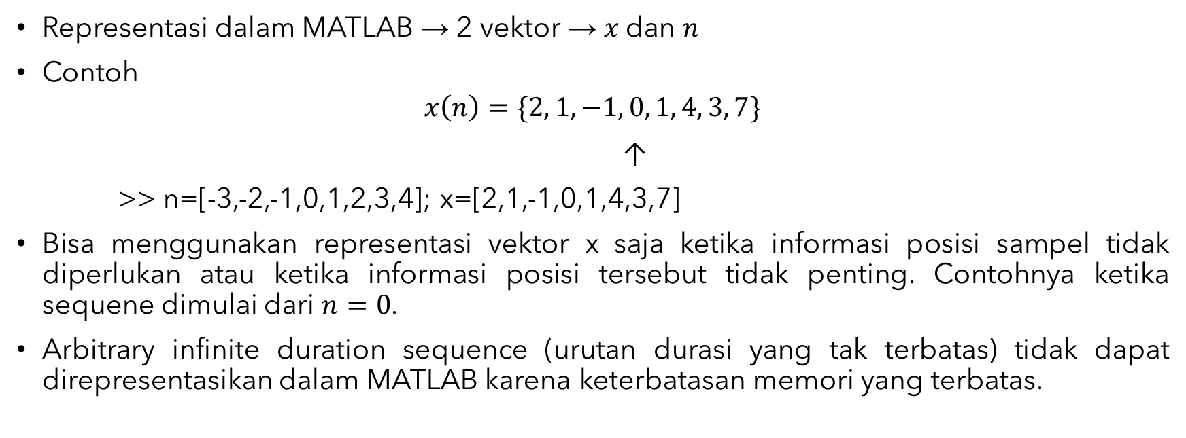
Representasi dalam MATLAB
Representasi dalam MATLAB → 2 vektor → 𝑥 dan 𝑛
Contoh
$$x\left(n\right)=\{2, 1, −1, 0, 1, 4, 3, 7\}$$
↑
>> n=[-3,-2,-1,0,1,2,3,4]; x=[2,1,-1,0,1,4,3,7]
Bisa menggunakan representasi vektor x saja ketika informasi posisi sampel tidak diperlukan atau ketika informasi posisi tersebut tidak penting. Contohnya ketika sequene dimulai dari $n=0$.
Arbitrary infinite duration sequence (urutan durasi yang tak terbatas) tidak dapat direpresentasikan dalam MATLAB karena keterbatasan memori yang terbatas.

Slide 7
Types of Sequence
Unit sample sequence
Unit step sequence
Real valued exponential sequence
Complex valued exponential sequence
Sinusoidal sequence
Random sequence
Periodic sequence
Notes:
Untuk tujuan analisis
1,4,6
7,4,6
1,3,7,6,2

Slide 8
Tugas 2
Bagi 1 kelas menjadi 7 kelompok.
Masing-masing kelompok mendapatkan satu topik.
Diskusikan topik (20 menit).
Hasil diskusi dikumpulkan dalam selembar kertas. (1 kelompok -> 1 hasil diskusi)
Perwakilan kelompok menjelaskan hasil diskusi didepan kelas.

Slide 9
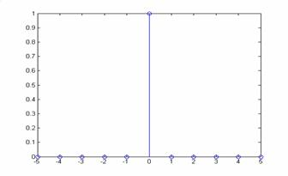
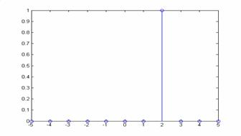


Unit Sample Signal
$δ\left(n\right)=\left\{\begin{matrix}1, n=0 \\ 0, n≠0\end{matrix}\right.$
  >> n=-5:5;
  >> x=[n==0];
  >> stem (n,x)
$δ\left(n−2\right)=\left\{\begin{matrix}1, n=2 \\ 0, n≠2\end{matrix}\right.$
  >> n=-5:5;
  >> x=[(n-2)==0];
  >> stem (n,x)

Slide 10
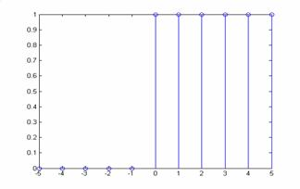
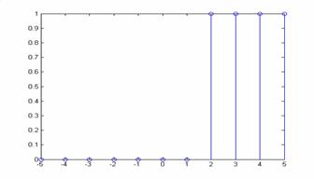


Unit Step Signal
$u\left(n\right)=\left\{\begin{aligned}1, n≥0 \\ 0, n<0\end{aligned}\right.$
  >> n=-5:5;
  >> x=[n>=0];
  >> stem (n,x)
$u\left(n−2\right)=\left\{\begin{aligned}1, n≥2 \\ 0, n<2\end{aligned}\right.$
  >> n=-5:5;
  >> x=[(n-2)>=0];
  >> stem (n,x)

Slide 11
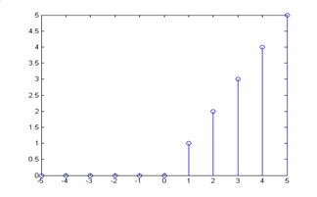
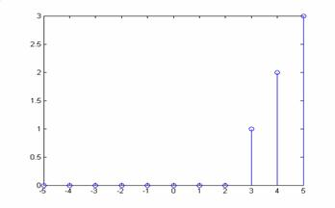


Unit Ramp Signal
$u_{r}\left(n\right)=\left\{\begin{matrix}n, n≥0 \\ 0, n<0\end{matrix}\right.$
  >> n=-5:5;
  >> x=n.*[n>=0];
  >> stem (n,x)
$u_{r}\left(n−2\right)=\left\{\begin{matrix}n−2, n≥2 \\ 0, n<2\end{matrix}\right.$
  >> n=-5:5;
  >> x=(n-2).*[(n-2)>=0];
  >> stem (n,x)

Slide 12
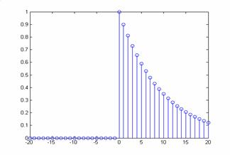
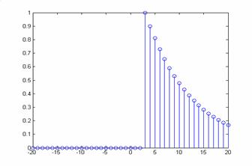


Real Valued Exponential Signal
$x\left(n\right)=\left\{\begin{matrix}{0.9}^{n}, n≥0 \\ 0, n<0\end{matrix}\right.$
  >> n=-20:20;
  >> x=(0.9.^n).*[n>=0];
  >> stem (n,x)
$x\left(n−3\right)=\left\{\begin{matrix}{0.9}^{n−3}, n≥3 \\ 0, n<3\end{matrix}\right.$
  >> n=-20:20;
  >> x=(0.9.^(n-3)).*[(n-3)>=0];
  >> stem (n,x)

Slide 13
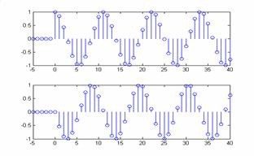

Complex-valued Exponential Signal
$x\left(n\right)=e^{(σ+jω)n}$ for $n≥0$
  >> n=-5:40;
  >> x=(exp((3*4j)*n)).*[n>=0];
  >> y=real(x);
  >> subplot(2,1,1);
  >> stem (n,y)
  >> z=imag(x);
  >> subplot(2,1,2);
  >> stem (n,z)

Slide 14
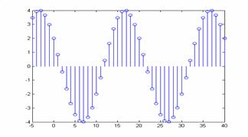
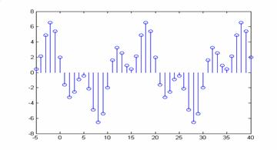


Sinusoidal Signal
$x\left(n\right)=4∗\cos\left(0.1πn+\frac{π}{3}\right)+3∗sin⁡(0.3πn+π)$
  >> stem(n,x)
  >> x=4*cos(0.1*pi*n+pi/3)+3*sin(0.3*pi*n+pi);
  >> stem(n,x)
$x\left(n\right)=4∗\cos{(0.1πn+\frac{π}{3})}$
  >> n=-5:40;
  >> x=4*cos(0.1*pi*n+pi/3);
  >> stem(n,x)

Slide 15
Operation on Sequences
Signal addition
Signal multiplication
Scaling
Shifting
Folding
Sample summation
Sample products
Signal energy
Notes:
1. Abel Parel

Slide 16
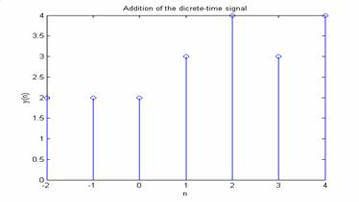
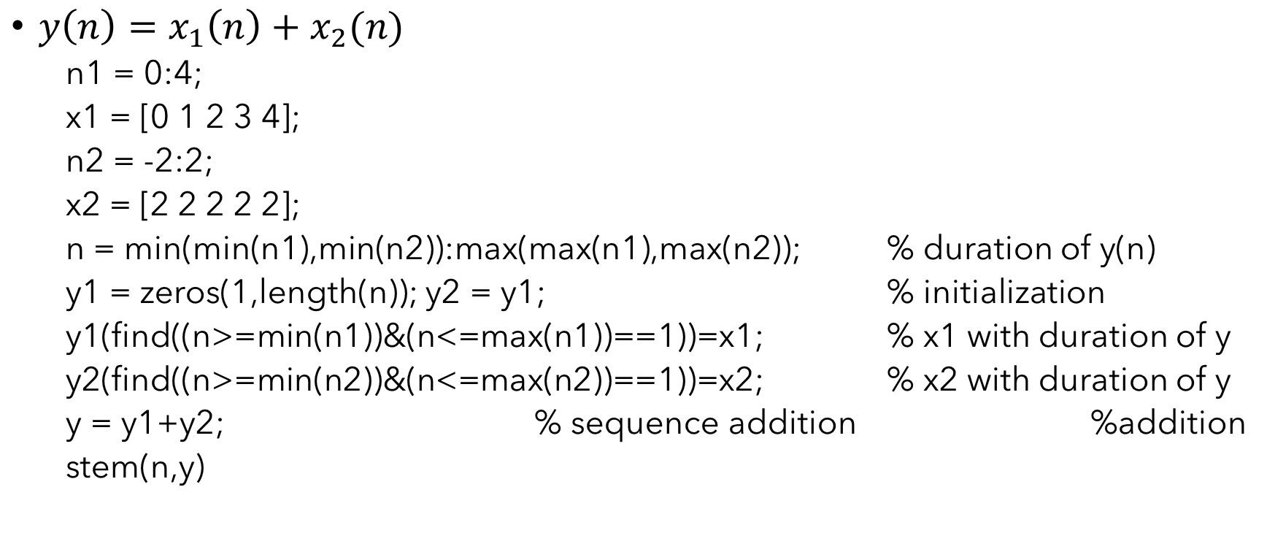
Signal Addition
$y\left(n\right)=x_{1}\left(n\right)+x_{2}(n)$
  n1 = 0:4;
  x1 = [0 1 2 3 4];
  n2 = -2:2;
  x2 = [2 2 2 2 2];
  n = min(min(n1),min(n2)):max(max(n1),max(n2)); % duration of y(n)
  y1 = zeros(1,length(n)); y2 = y1; % initialization
  y1(find((n>=min(n1))&(n<=max(n1))==1))=x1; % x1 with duration of y
  y2(find((n>=min(n2))&(n<=max(n2))==1))=x2; % x2 with duration of y
  y = y1+y2; % sequence addition %addition
  stem(n,y)

Slide 17
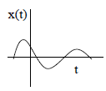
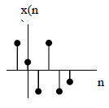
Sinyal dan Sistem Diskrit
Sistem dapat didefinisikan sebagai sekumpulan objek yang disusun membentuk proses dengan tujuan tertentu.
Sebagai model matematik yang menghubungkan antara input dan output, umum disebut I/O system.
Masukan dari enviroment ke system dan keluaran dari system ke enviroment disebut sinyal.
Diskrit: hanya terdefinisi pada bilangan integer.
Kontinyu: diluar definisi diskrit.

Slide 18
Filter
Dalam pemrosesan sinyal digital, filter digunakan untuk memisahkan bagian-bagian yang tidak diinginkan dari suatu sinyal, seperti noise, dengan cara meredam atau melewatkan frekuensi tertentu, sehingga diperoleh sinyal yang diinginkan.
Filter merupakan suatu sistem yang mempunyai fungsi transfer tertentu untuk meloloskan sinyal masukan pada frekuensi-frekuensi tertentu dan menyaring / memblokir / melemahkan sinyal masukan pada frekuensi-frekuensi yang lain.
Penerapan filter analog: up down converter, duplekser, dll
Penerapan filter digital:
  Bidang pendidikan dan riset: berbagai program di komputer
  Industri dan instrumentasi komersial: microcomputer (pengendalian dan pengamatan), chip

Slide 19
Penggantian Filter Analog dengan Filter Digital
Filter digital awalnya diaplikasikan untuk mengganti filter analog.
Alasan penggantian:
  Untuk mengatasi keterbatasan elemen analog resistor R, capasitor C, dan induktor L.
  Nilai komponen analog berfluktuasi terhadap temperatur dan umur.
  Komponen analog memerlukan ukuran yang besar, terutama untuk induktor dan kapasitor dengan nilai besar.
  Filter digital mempunyai keuntungan kemudahan dalam memodifikasi nilai komponen.
    Contohnya: Koefisien pengali disimpan dalam ROM yang dengan mudah kita modifikasi nilainya. Koefisien juga dapat disimpan dalam memori yang dapat ditulisi dan dibaca kembali sehingga nilai komponen dapat berubah mengikuti masukan yang terkenal dengan adaptive filters.

Slide 20
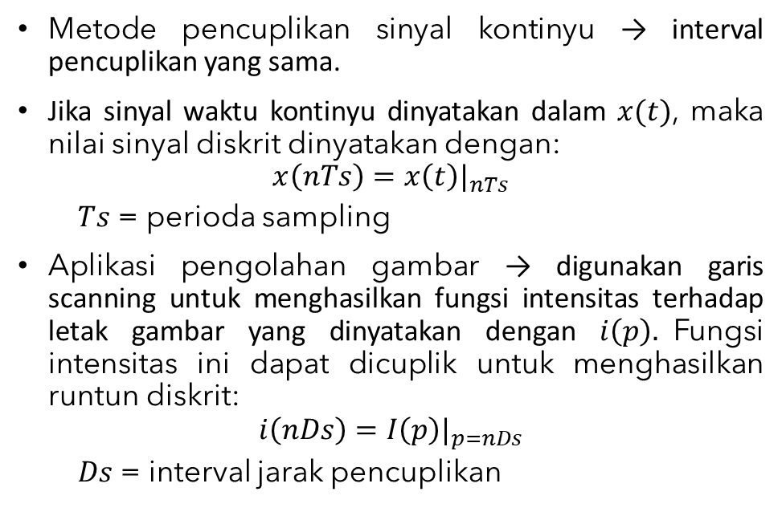
Filter Digital: Proses mendapatkan runtun diskrit
Metode pencuplikan sinyal kontinyu → interval pencuplikan yang sama.
Jika sinyal waktu kontinyu dinyatakan dalam $x(t)$, maka nilai sinyal diskrit dinyatakan dengan:
$$x\left(nTs\right)={x\left(t\right)|}_{nTs}$$
  $Ts$ = perioda sampling
Aplikasi pengolahan gambar → digunakan garis scanning untuk menghasilkan fungsi intensitas terhadap letak gambar yang dinyatakan dengan $i\left(p\right).$Fungsi intensitas ini dapat dicuplik untuk menghasilkan runtun diskrit:
$$i\left(nDs\right)={I\left(p\right)|}_{p=nDs}$$
  $Ds$ = interval jarak pencuplikan

Slide 21
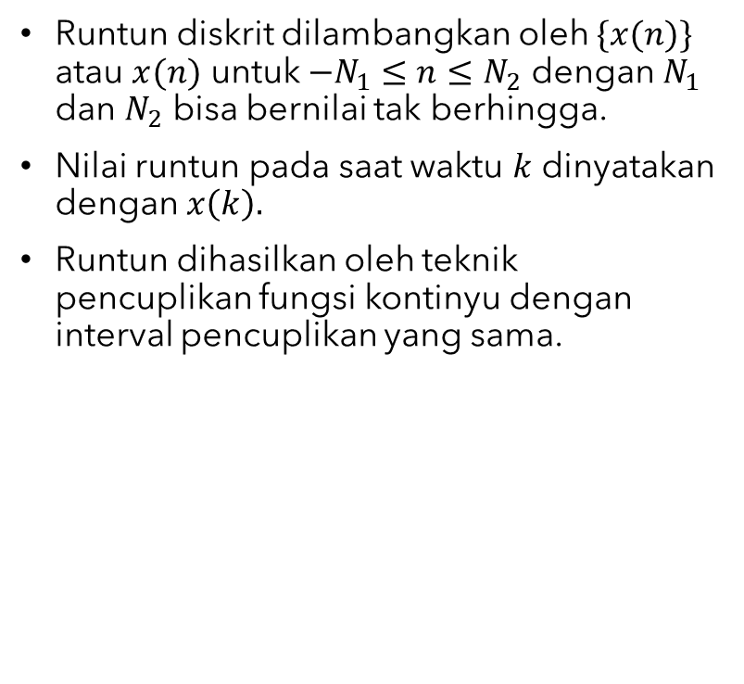
Runtun Waktu Diskrit
Runtun diskrit dilambangkan oleh $\{x(n)\}$ atau $x(n)$ untuk $−N_{1}≤n≤N_{2}$ dengan $N_{1}$ dan $N_{2}$ bisa bernilai tak berhingga.
Nilai runtun pada saat waktu $k$ dinyatakan dengan $x\left(k\right).$
Runtun dihasilkan oleh teknik pencuplikan fungsi kontinyu dengan interval pencuplikan yang sama.
Runtun yang digunakan dalam proses analisis filter:
Runtun cuplik satuan
Runtun undak satuan
Runtun sinusoidal
Eksponensial kompleks

Slide 22
Referensi
https://drive.google.com/file/d/15pY9RJAxpnlzb4djIb8g0m0hTAT8w1TC/view?usp=sharing

Slide 23
Thank you
Vera Noviana Sulistyawan, S.T., M.T.
veranovianas@mail.unnes.ac.id
+62 813 3242 3308

Slide 24
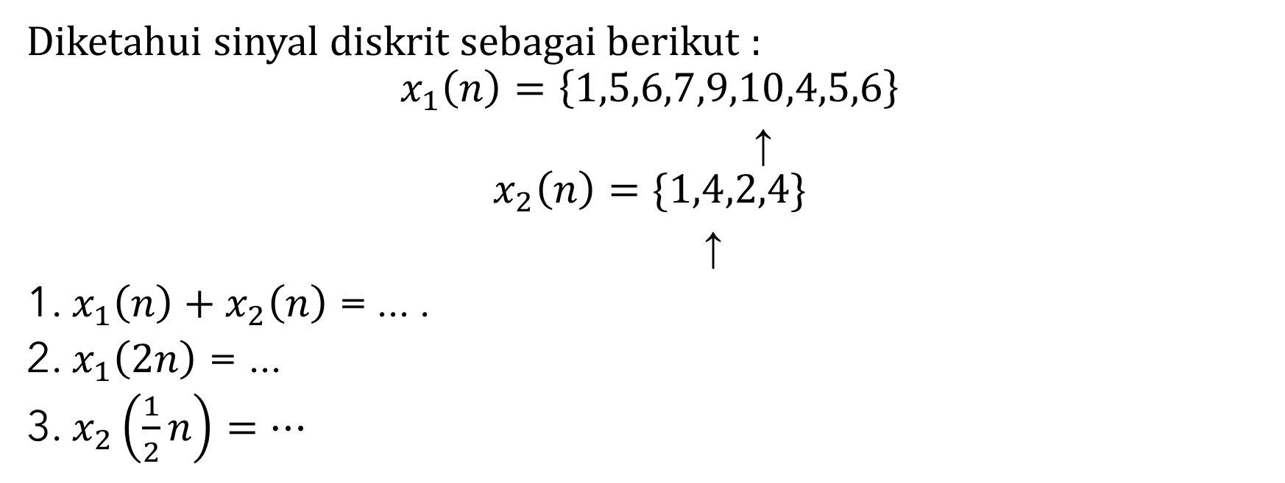
Tugas 3 OPERASI SINYAL
Kerjakan soal-soal berikut ini :
Diketahui sinyal diskrit sebagai berikut :
$$x_{1}\left(n\right)=\left\{1,5,6,7,9,10,4,5,6\right\}$$
↑
$$x_{2}\left(n\right)=\{1,4,2,4\}$$
↑
1. $x_{1}\left(n\right)+x_{2}\left(n\right)$ = ... .
2. $x_{1}\left(2n\right)$ = ...
3. $x_{2}\left(\frac{1}{2}n\right)=…$

Slide 25
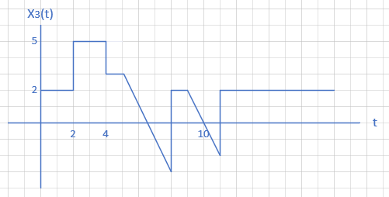
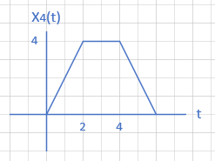

4. $x_{3}(t)+x_{4}(t)=…$
5. $x_{3}\left(3t\right)=…$
6. $x_{4}(\frac{1}{2}t)=…$

Slide 26
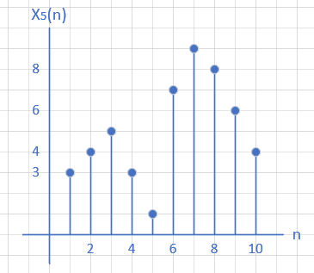
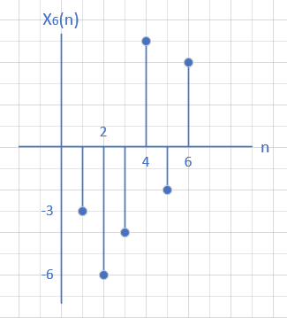

7. $x_{5}(n)+x_{6}(n)=…$
5. $x_{5}\left(3n\right)=…$
6. $x_{6}(\frac{1}{2}n)=…$
7. $x_{5}\left(−n\right)=…$
8. ${2x}_{5}\left(−n−5\right)=…$
9. ${2x}_{6}\left(n+5\right)=…$
10. ${2x}_{5}\left(−n−5\right)−$ ${2x}_{6}\left(n+5\right)=…$

Slide 27
TUGAS 4 MATLAB
Simulasikan operasi sinyal berikut ini.
Masing-masing mahasiswa mengirimkan screen shoot source code dan hasil simulasi di matlab untuk operasi sinyal berikut ini ! Simulasi bisa menggunakan soal di Tugas 6 atau membuat soal sendiri.
Signal addition
Signal multiplication
Scaling
Shifting
Folding
Sample summation
Sample products
Signal energy

Slide 28

TUGAS 5
KONVOLUSI
1. Jelaskan apa yang dimaksud dengan konvolusi ?
2. Diketahui sinyal diskrit sebagai berikut :
$$x\left(n\right)=\{1,2,5,8,9,2,6,8,5,2,1,2\}$$
↑
$$h\left(n\right)=\{2,3,5,6,7,8,8,9,9,3,2,4\}$$
↑
Hitung konvolusi $y\left(n\right)=x\left(n\right)∗h(n)$

Slide 29

Tugas 6 : Representasikan sinyal diskrit berikut ini dalam bentuk grafik !
$x\left(n\right)=\left\{1 5 4 2 1 4 1 2\right\}$
↑
2. $x\left(n\right)=\left\{1 5 4 2\right\}$
↑
3. $x\left(n\right)=\left\{1 5 4 1 2\right\}$
↑

